Slide 1
Лекція 1. Основні види та джерела атак на інформацію

Slide 2
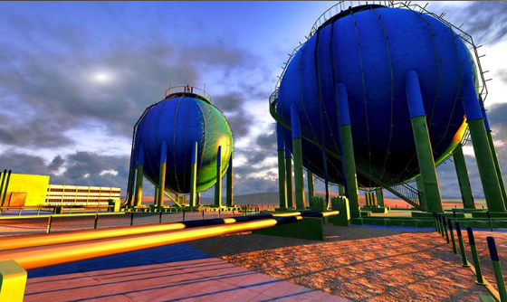
Історії битв
Злам особистих даних
https://www.youtube.com/watch?v=zcmmFQGxMNU
Компанії - жертви шантажу
електронний лист зі шкідливим вкладенням. Мета хакерів - отримати фінансову вигоду, оскільки вони утримують корпоративні дані до тих пір, поки їм не заплатять викуп.
Країни, які зазнали нападу
інтернет-хробак Stuxnet, який заражав USB-накопичувачі з метою проникнення на ядерні об'єкти. Хробак Stuxnet шукав конкретну модель програмованих логічних контролерів Siemens, яка управляє центрифугами в ядерних установках.

Slide 3
Інтернет речей (IoT)
Хто написав мікропрограмне забезпечення
Чи закрив програміст можливі вразливості системи безпеки
Чи можна обновити мікропрограмне забезпечення у випадку виявлення вразливості в системі безпеки
Деякі старі пристрої навіть не передбачали можливість встановлення виправлень
Жовтень 2016 – DDoS-атака на провайдера доменних імен Dyn вивела зі строю багато популярних веб-сайтів.
Атака була здійснена з великої кількості веб-камер, відеорегістраторів, маршрутизаторів та інших пристроїв IoT, скомпрометованих шкідливим програмним забезпеченням.

Slide 4
Етапи розвитку теорії і практики комп’ютерної безпеки
1960-1970
1970-1980
1980- …
…
Початок теоретичних досліджень проблем захисту комп'ютерної інформації
Інтенсивні теоретичні дослідження
Формальних моделей безпеки
Криптографічних систем з відкритим ключем
1. Розвиток національних і міжнародних стандартів захищеності КС
2. Широке впровадження крипто-графічних засобів захисту інформації
3. Теоретичні дослідження і реалізація практичних систем забезпечення цілісності комп'ютерної інформації
4. Поява «комп'ютерної» злочинності

Slide 5
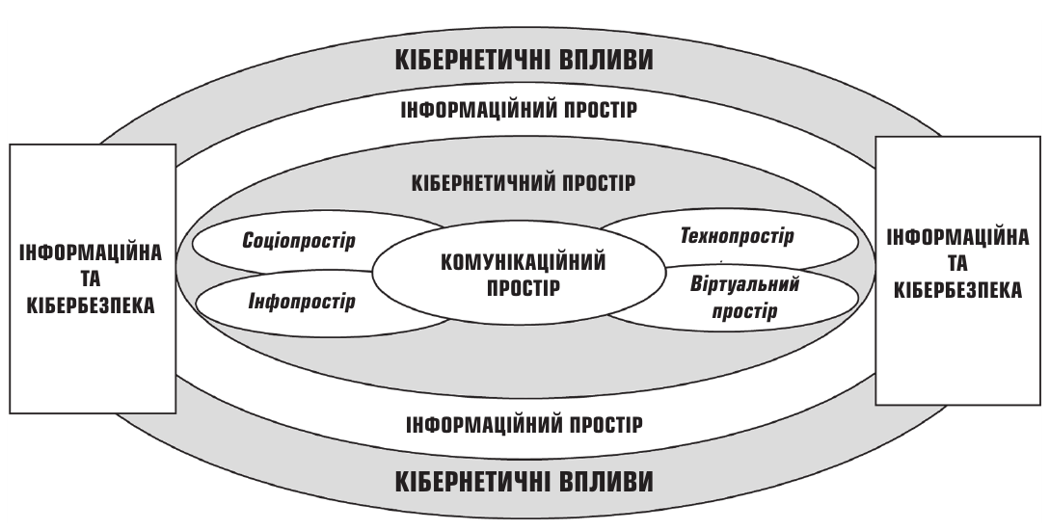
Кіберпростір, кібербезпека, кібертероризм
Процеси формування та розвитку сучасного інформаційного суспільства, базуються на синтезі двох технологій — комп’ютерної і телекомунікаційної.
1. Кількість транзисторів у процесорах збільшуватиметься вдвічі протягом кожних півтора року (Гордон Мур)
Інформаційний простір – глобальне інформаційне середовище, яке в реальному масштабі часу забезпечує комплексну обробку відомостей про протиборчі сторони та їх навколишнє оточення.
2. Цінність мережі перебуває у квадратичній залежності від кількості вузлів, що входять до її складу (Роберт Меткалф)

Slide 6
Кіберпростір – це:
середовище існування, що виникло в результаті взаємодії людей, програмного забезпечення і послуг в Інтернеті за допомогою технологічних пристроїв і мереж, під’єднаних до них, якого не існує в будь-якій фізичній формі (стандарт ISO/IES 27032);
сфера, що характеризується можливістю використання електронних та електромагнітних засобів для запам’ятовування, модифікування та обміну даними через мережні системи та пов’язану з ними фізичну інфраструктуру (нормативна база США);
віртуальний простір, в якому циркулюють електронні дані світових персональних комп’ютерів (офіційні документи Євросоюзу);
всі форми мережної, цифрової активності, що включають у себе контент та дії, здійснювані через цифрові мережі (Великобританія);
вся інформаційна інфраструктура, доступна через Інтернет поза будь-якими територіальними кордонами (Німеччина).
віртуальне комунікаційне середовище, утворене системою зв’язків між користувачами та об’єктами інформаційної інфраструктури, такими як електронний інформаційний ресурс, системи й мережі

Slide 7
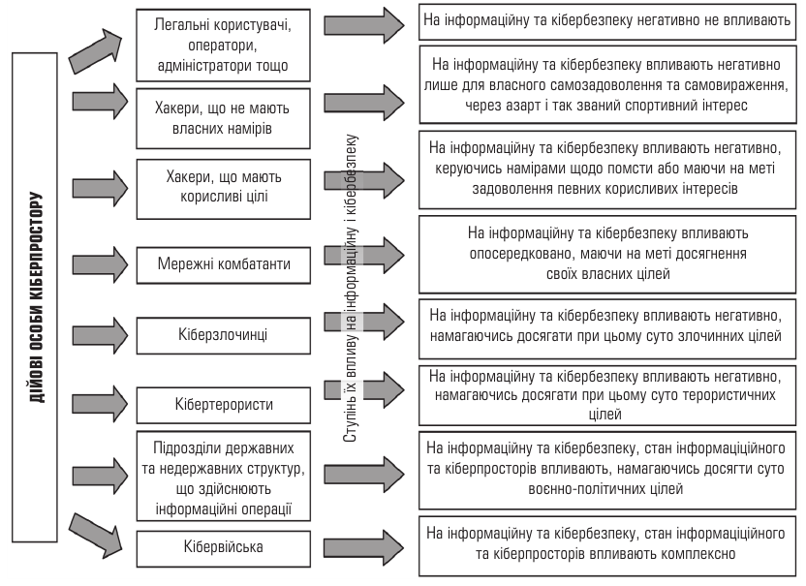

Slide 8
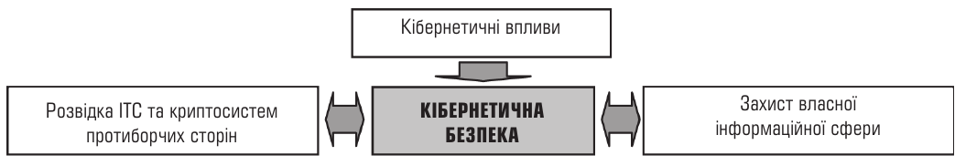
Кібербезпека, кібертероризм
Кібербезпека – це стан захищеності кіберпростору держави в цілому або окремих об’єктів її інфраструктури від ризику стороннього кібервпливу, за якого забезпечується їх сталий розвиток, а також своєчасне виявлення, запобігання й нейтралізація реальних і потенційних викликів, кібернетичних втручань і загроз особистим, корпоративним і/або національним інтересам.
Кібертероризм – це суспільно небезпечна діяльність, що свідомо здійснюється в кіберпросторі (або з використанням його технічних можливостей) окремими особами або організованими групами з терористичною метою та реалізується ними через заздалегідь сплановані й політично вмотивовані кібератаки на ІТС з використанням високих технологій

Slide 9
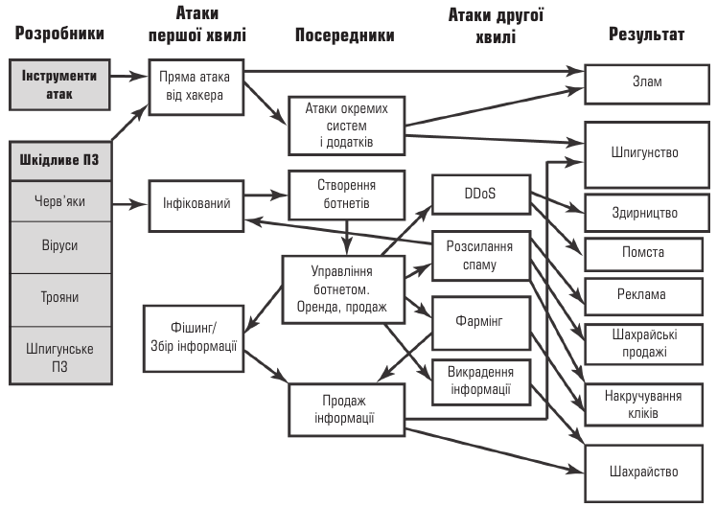
Індустрія сучасного кібертероризму

Slide 10
Прийоми кібертерористів
завдання збитків окремим елементам інформаційного та кібернетичного простору;
руйнування апаратних засобів, мереж електроживлення та елементної
бази ІТС, а також наведення завад за допомогою спеціальних програм, біологічних і хімічних засобів;
крадіжку або знищення суспільно значущих інформаційних, програмних і технічних ресурсів інформаційного та кіберпростору через подолання їхніх систем захисту, упровадження вірусів та різного роду закладок;
вплив на програмне забезпечення та інформацію з метою спотворення або модифікації;
розкриття із загрозою опублікування (або власне саме опублікування) закритої інформації про функціонування інформаційної інфраструктури держави, про суспільно значущі військові інформаційні системи, коди шифрування та принципи роботи шифрувальних систем;
захоплення каналів ЗМІ з метою поширення дезінформації, чуток, демонстрації сили терористичної організації та оголошення нею своїх вимог;
знищення або активне пригнічення ліній зв’язку, штучне перевантаження вузлів комутації;
проведення інформаційних і психологічних операцій.

Slide 11
Інформація – це:
відомості про щось незалежно від форми їх подання ("Вікіпедія“);
відомості, за допомогою яких усувається невизначеність, що існувала у споживача до їх отримання (за Клодом Шенноном);
міра неоднорідності розподілу матерії та енергії у просторі та часі, міра змін, якими супроводжуються всі процеси, що протікають у світі (за Глушковим В. М.);
універсальна субстанція, що пронизує усі сфери людської діяльності, слугує провідником знань та думок, інструментом спілкування, взаєморозуміння та співробітництва, утвердження стереотипів мислення та поведінки (ЮНЕСКО);
це документовані або публічно оголошені відомості про події та явища, що відбуваються у суспільстві, державі та навколишньому природному середовищі (Закон України "Про інформацію")

Slide 12
Властивості інформації
Цінність інформації – визначається забезпеченням можливості досягнення мети, поставленої перед отримувачем інформації.
Достовірність – відповідність отриманої інформації об'єктивній реальності навколишнього світу.
Актуальність – це міра відповідності інформації поточному часу (певному часовому періоду).
Оперативність – властивість даних, яка полягає в тому, що час їхнього збору та переробки відповідає динаміці зміни ситуації
Ідентичність – властивість даних відповідати стану об'єкту.
За призначенням інформацію також можна поділити на такі види:
Масова – містить тривіальні відомості і оперує набором понять, зрозумілим більшій частині соціуму.
Спеціальна – містить специфічний набір понять, при використанні відбувається передача відомостей, які можуть бути не зрозумілі основній масі соціуму, але необхідні і зрозумілі в рамках вузької соціальної групи, де використовується дана інформація
Особиста – набір відомостей про яку-небудь особистість, що визначає соціальний стан і типи соціальних взаємодій всередині популяції.

Slide 13
Категорії інформації
Важлива інформація – незамінна та необхідна для діяльності інформація, процес відновлення якої після знищення неможливий або ж дуже трудомісткий і пов’язаний з великими затратами, а її помилкове застосування чи підробка призводить до великих втрат.
Корисна інформація – необхідна для діяльності інформація, яка може бути відновлена без великих втрат, при чому її модифікація чи знищення призводить до відносно невеликих втрат.
Конфіденційна інформація – інформація, доступ до якої для частини персоналу або сторонніх осіб небажаний, оскільки може спричинити матеріальні та моральні втрати.
Відкрита інформація – це інформація, доступ до якої відкритий для всіх.

Slide 14
Характеристика загроз безпеці інформації
«Концепція технічного захисту інформації в Україні» визначає такі
джерела загроз для інформації:
Джерела | Мотивація
Інші держави | Одержання переваг у зовнішньополітичній, зовнішньоекономічній, військовій, та інших сферах
Політичні партії | Одержання переваг у політичній боротьбі, боротьбі за владу
Злочинні угрупування | Одержання політичних, економічних переваг, нанесення шкоди
Суб’єкти підприємницької діяльності | Одержання переваг у конкурентній боротьбі, економічні переваги
Окремі фізичні особи | Самоствердження, отримання економічних переваг і винагород
Навмисні та ненавмисні дії персоналу | Помилки персоналу, низька кваліфікація працівників; образа, зрада, примус
Стихійні лиха та техногенні катастрофи | Відсутність мотивації

Slide 15
Мета та завдання захисту інформації
Основне правило захисту інформації: жодна система захисту не може довгий час протистояти цілеспрямованим діям озброєного сучасними технологіями кваліфікованого порушника.
«Концепція технічного захисту інформації»
Основні завдання захисту інформації
захист інформації з обмеженим доступом від витоку;
протидія технічним розвідкам;
захист інформації з обмеженим доступом від несанкціонованих дій під час її обробки та зберігання;
захист інформації від спеціальних впливів;
захист цілісності та доступності відкритої інформації.
«метою захисту інформації є унеможливлення або суттєве утруднення реалізації загроз для інформації, що є власністю держави, сприяння реалізації законних інтересів громадян, юридичних осіб, державних органів здійсненню ними своїх завдань і функцій, загроз, реалізація яких може нанести державі, суспільству або особі політичні, економічні, моральні та інші збитки».

Slide 16
Основні терміни та визначення
Безпека ІС – здатність протидіяти спробам завдати шкоди її власникам та користувачам при здійсненні навмисних і ненавмисних дій проти неї. Безпека IС досягається забезпеченням конфіденційності інформації, що нею обробляється, а також цілісності та доступності компонентів і ресурсів системи.
Атака на інформацію – це умисне порушення правил роботи з інформацією.
Прихованим каналом називається шлях передачі інформації, який дає змогу двом взаємодіючим процесам обмінюватися інформацією в такий спосіб, що порушує системну політику безпеки
Проникнення – успішне подолання механізмів захисту системи;
Компрометація – порушення політики безпеки;
Вразливість системи – нездатність системи протистояти реалізації певної загрози або сукупності загроз;
Вади захисту – сукупність причин, умов і обставин, наявність яких може призвести до порушення нормального функціонування ІС або політики безпеки .

Slide 17
Категорії інформаційної безпеки
Захист інформації – діяльність, спрямована на забезпечення захисту конфіденційності, цілісності та доступності важливої для держави, суспільства та особи інформації, в тому числі відкритої, охорона якої передбачається законом.
Конфіденційність (confidential) – гарантія того, що конкретна інформація є доступною лише тій множині осіб, для якої вона призначена; порушення цієї категорії називається крадіжкою або розкриттям інформації;
Цілісність (integrity) – гарантія того, що інформація у поточний момент часу існує в її початковому вигляді; порушення цієї категорії називається фальсифікацією інформації;
Аутентичність (authenticity) – гарантія того, що джерелом інформації є саме та особа, яка оголошена як її автор; порушення цієї категорії називається фальсифікацією автора повідомлення;
Апельованість (appealing ) – гарантія того, що при необхідності можна довести, що автором повідомлення є оголошена особа, і ніхто інший автором бути не може.

Slide 18
Категорії інформаційної безпеки ІС
Надійність (reliability) – гарантія того, що система буде вести себе так, як заплановано, у різних режимах роботи (нормальний, позаштатний);
Точність (accuracy) – гарантія точного та повного виконання всіх команд;
Контроль доступу(access control) – гарантія того, що різні групи осіб мають відмінний доступ до інформаційних об’єктів, і ці обмеження доступу постійно виконуються;
Контрольованість – гарантія того, що у довільний момент часу може бути проведена повноцінна перевірка довільного компонента програмного комплексу;
Контроль ідентифікації – гарантія того, що клієнт, який підключений у даний момент до системи, є саме тим, за кого себе видає;
Стійкість до зумисних збоїв – гарантія того, що при зумисному внесенні помилок в рамках попередньо обговорених норм система буде вести себе відповідно.

Slide 19
Об'єкти захисту інформації
Інформація з обмеженим доступом (ІзОД) – інформаційні ресурси, зокрема, ті, що містять відомості, як і належать до таємної, або до конфіденційної інформації, і права доступу до якої обмежено існуючими правилами і нормами
Технічні засоби приймання, обробки, зберігання та передавання інформації (ТЗПІ) – системи та засоби інформатизації (обчислюваль-на техніка, інформаційно-обчислювальні комплекси, мережі та системи); програмні засоби (операційні системи, системи керування базами даних та ін.); автоматизовані системи керування; системи зв'язку; технічні засоби отримання, передавання та обробки ІзОД;
Засоби тиражування і виготовлення документів – технічні засоби обробки графічної, алфавітно-цифрової та текстової інформації;
Допоміжні технічні засоби і системи (ДТЗС)– технічні засоби відкритого телефонного або гучномовного зв'язку, системи протипожежної та охоронної сигналізації, система енергопостачання, радіотрансляційна мережа, система часофіксації, а також самі приміщення, де циркулює ІзОД.

Slide 20
Інформація з обмеженим доступом
Конфіденційна – інформація з обмеженим доступом, якою володіють, користуються чи розпоряджаються окремі фізичні або юридичні особи чи держава, і порядок доступу до якої встановлюється ними.
Таємна – інформація з обмеженим доступом, яка містить відомості, що становлять державну або іншу передбачену законом таємницю. Віднесення інформації до категорії таємної здійснюється згідно із законами України.
Ступінь секретності інформації – це категорія, яка характеризує важливість таємної (секретної) інформації, степінь обмеження доступу до неї та рівень її охорони державою.
особливої важливості;
цілком таємно;
таємно;
для службового користування (ДСК)
Закон України "Про захист персональних даних" (2011) - персональні дані працівників підприємства (ДСК)

Slide 21
Системи, в яких здійснюється захист інформації
Закон України «Про захист інформації в інформаційно- телекомунікаційних системах» визначає:
Інформаційна система (ІС) – організаційно-технічна система, в якій реалізується технологія обробки інформації з використанням технічних і програмних засобів.
Телекомунікаційна система (ТС) – сукупність технічних і програмних засобів, призначених для обміну інформацією шляхом передавання, випромінювання або приймання її у вигляді сигналів, знаків, звуків, рухомих або нерухомих зображень чи в інший спосіб.
Інформаційно-телекомунікаційна система (ІТС) – сукупність інформаційних та телекомунікаційних систем, які у процесі обробки інформації діють як єдине ціле.

Slide 22
Системи, в яких здійснюється захист інформації
Нормативний документ технічного захисту інформації НД ТЗІ 1.1-003-99 «Термінологія в галузі захисту інформації в комп’ютерних системах від несанкціонованого доступу» визначає:
Обчислювальна система – сукупність програмно-апаратних засобів, призначених для обробки інформації. Вона поєднує в собі технічні засоби оброблення і передавання даних (засоби обчислювальної техніки і зв'язку), а також методи і алгоритми оброблення даних, реалізовані у вигляді відповідного програмного забезпечення.
Комп’ютерна система (КС) – сукупність програмно-апаратних засобів, яку подають для оцінювання. Під оцінюванням розуміють експертне оцінювання захищеності інформації в системі, яке є складовою експертизи або сертифікації на відповідність чинним нормативним документам і стандартам.
Автоматизована система (АС) – організаційно-технічна система, що реалізує інформаційну технологію і об’єднує обчислювальну систему, фізичне середовище, персонал та інформацію, яка обробляється.

Slide 23
Загальні принципи комп'ютерної безпеки
Розумна достатність – впровадження в архітектуру, в алгоритми і технології функціонування КС захисних механізмів викликає додаткові витрати, обмежує, знижує функціональні можливості КС і параметри її ефективності
Цілеспрямованість – усунення, нейтралізація конкретного переліку загроз, характерних для конкретної КС в конкретних умовах її створення і експлуатації;
Системність – вибір захисних механізмів з урахуванням системної суті КС;
Комплексність – вибір захисних механізмів різної і найбільш доцільної в конкретних умовах природи (програмно-алгоритмічних, процедурно-технологічних, нормативно-організаційних, криптографічних )
Безперервність – захисні механізми повинні функціонувати у будь-яких ситуаціях, у тому числі, і позаштатних, забезпечуючи як конфіденційність, цілісність, так і збереження;
Керованість – система захисту КС будується як система управління
Поєднання уніфікації і оригінальності – повинні застосовуватися максимально перевірені, стандартизовані та уніфіковані архітектурні, програмно-алгоритмічні, організаційно-технологічні рішення, а також нові оригінальні, що забезпечують безпеку КС в нових умовах загроз.
Notes:
Розумна достатність – впровадження в архітектуру, в алгоритми і технології функціонування КС захисних механізмів викликає додаткові витрати, витрати при створенні і експлуатації КС, обмежує, знижує функціональні можливості КС і параметри її ефективності (швидкодія, використані ресурси), викликає незручності в роботі користувачам КС, накладає на них додаткові навантаження і вимоги – тому захист має бути розумно достатнім (на мінімально необхідному рівні)
Цілеспрямованість – усунення, нейтралізація (або зниження потенційного збитку) конкретного переліку загроз, характерних для конкретної КС в конкретних умовах її створення і експлуатації.;
Системність – вибір захисних механізмів з урахуванням системної суті КС, як організаційно-технологічної людино-машинної системи, що складається з взаємозв'язаних, таких, що становлять єдине ціле функціональних, програмних, технічних, організаційно-технологічних підсистем.
Комплексність – вибір захисних механізмів різної і найбільш доцільної в конкретних умовах природи – програмно-алгоритмічних, процедурно-технологічних, нормативно-організаційних, криптографічних та ін., а також на всіх стадіях життєвого циклу (на етапах створення, експлуатації і виведення із ладу)
Безперервність – захисні механізми повинні функціонувати у будь-
яких ситуаціях, у тому числі, і позаштатних, забезпечуючи як конфіденційність, цілісність, так і збереження (правомірну доступність).;
Керованість – система захисту КС будується як система управління – об'єкт управління (загрози безпеки і процедури функціонування КС), суб'єкт управління (засоби і механізми захисту), середовище функціонування, зворотний зв'язок в циклі управління, цільова функція управління (зниження ризику від загроз безпеки до необхідного (прийнятного) рівня), контроль ефективності (результативності) функціонування
Поєднання уніфікації і оригінальності – з одного боку з врахуванням досвіду створення і застосування КС, досвіду забезпечення безпеки КС повинні застосовуватися максимально перевірені, стандартизовані та уніфіковані архітектурні, програмно-алгоритмічні, організаційно-технологічні рішення, – зіншого боку, з урахуванням динаміки розвитку інформаційних технологій, діалектики засобів нападу і захисту повинні розроблятися і впроваджуватися нові оригінальні архітектурні, програмно-алгоритмічні, організаційно-технологічні рішення, що забезпечують безпеку КС в нових умовах загроз, з мінімізацією витрат, підвищенням ефективності і параметрів функціонування КС, зниженням вимог до користувачів.

Slide 24
Поняття загроз
Загроза – сукупність умов і чинників, які визначають потенційну чи реально існуючу небезпеку виникнення інциденту, який може спричинити порушення політики безпеки інформаційної системи та нанесення збитків;
Загроза безпеки інформації – сукупність умов і чинників, що створюють потенційну або реально існуючу небезпеку, пов'язану з витоком інформації, і/або несанкціонованими і/або неумисними діями з інформацією
Загроза безпеки КС – сукупність умов і чинників, що визначають потенційну або реально існуючу небезпеку порушення конфіденційності, цілісності, (правомірної) доступності комп’ютерної інформації, спостережності та керованості КС, і/або зниження надійності (безвідмовності і автентичності) реалізації функцій КС.
Кібератака – сукупність узгоджених щодо мети, змісту та часу дій або заходів – так званих кіберакцій, спрямованих на певний об’єкт впливу з метою порушення конфіденційності, цілісності, доступності, спостережуваності і/або авторства інформації, що циркулює в ньому, з урахуванням її уразливості, а також порушення роботи ІТ-систем і мереж зазначеного об’єкта

Slide 25
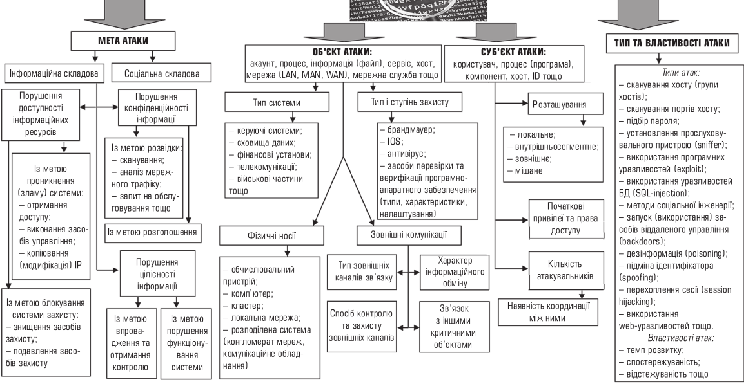
Кібератака

Slide 26
Класифікація кібератак
1. За метою впливу на об'єкт атаки:
порушення конфіденційності інформації;
порушення цілісності інформації;
порушення (повне або часткове) працездатності ІС (порушення доступності).
2. За принципом впливу на об'єкт атаки :
з використанням доступу суб’єкта системи (користувача, процесу) до об`єкта (файлу даних, каналу зв`язку тощо);
з використанням прихованих каналів.
3. За характером впливу на об'єкт атаки :
активна загроза;
пасивна загроза.

Slide 27
Класифікація кібератак
4. За способом використання помилки захисту:
неадекватність політики безпеки реальній ІС
використання помилок в алгоритмах, у зв`язках між ними, у програмах тощо;
використання помилок адміністративного управління.
5. За способом активного впливу на об’єкт атаки:
безпосередній вплив на об`єкт атаки (порушення доступу);
порушення системи доступу;
опосередкований вплив (через інших користувачів);
«маскування»;
«користувач наосліп».
6. За режимом впливу на ІС:
в інтерактивному режимі;
в пакетному режимі.

Slide 28
Класифікація кібератак
7. За об`єктом атаки:
ІС в цілому («маскування», злом або підробка паролю, несанкціонований доступ через мережу);
окремі об`єкти ІС – дані або програми, окремі пристрої системи, канали передачі даних;
суб`єкти ІС – процеси і підпроцеси користувачів;
канали передачі даних.
8. За станом об’єкта атаки. Об`єкт може знаходитися в одному з трьох станів:
збереження (вплив на об`єкт, як правило, здійснюється використанням доступу);
передачі (здійснюється або доступ до фрагментів, що передаються, або прослуховування з використанням прихованих каналів);
обробки (об`єкт атаки – процес користувача).

Slide 29
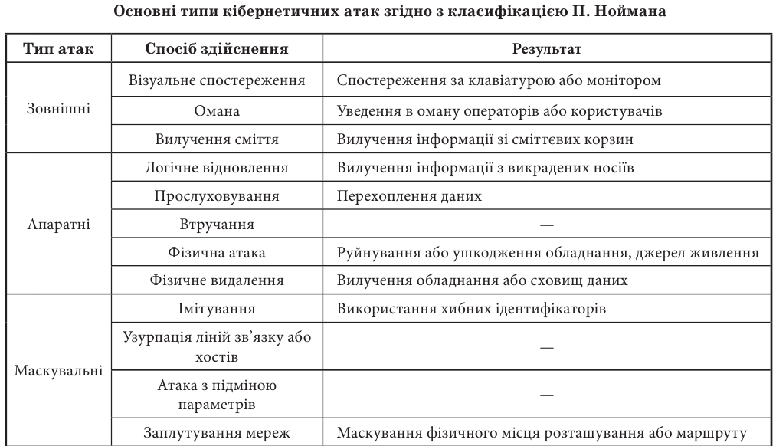

Slide 30
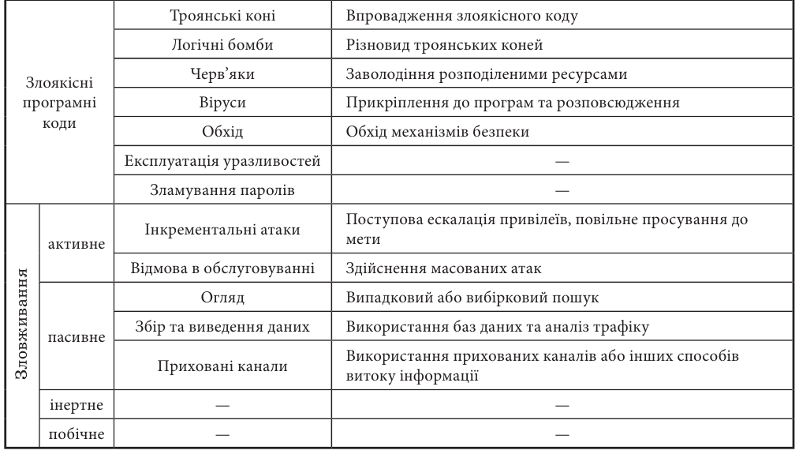

Slide 31
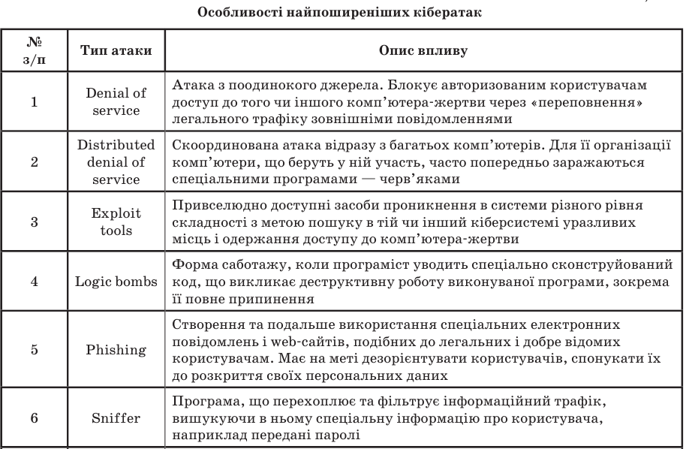

Slide 32
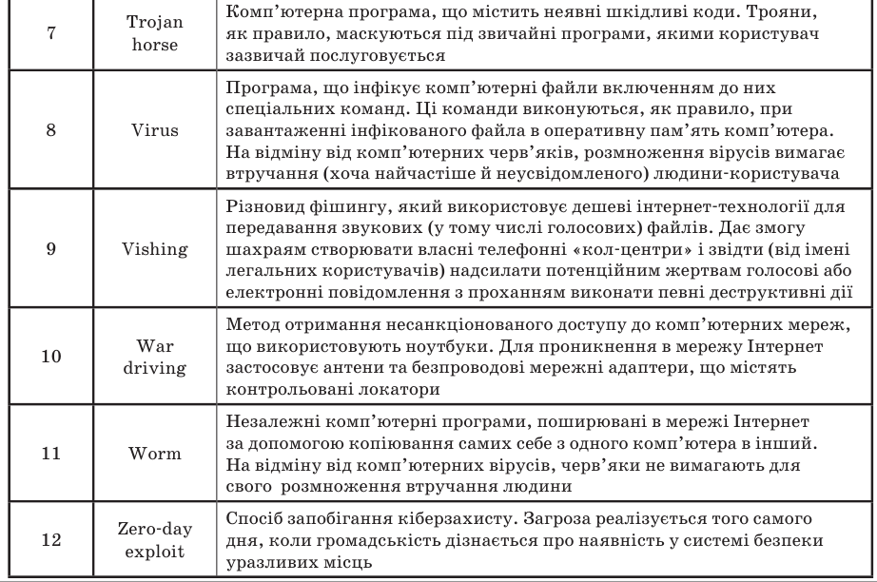

Slide 33
Класифікація загроз ІС
Випадкові (об’єктивні) – виникають без умисного наміру:
відмови і збої апаратури:
завади на лініях зв’язку від зовнішніх дій:
помилки людини як ланки інформаційної системи;
Умисні (суб’єктивні) – викликані людиною або пов'язані з діями людини, визначаються так званим людським чинником
несанкціонований доступ до інформації і мережевих ресурсів;
розкриття і модифікація даних і програм, їх копіювання;
розкриття, модифікація або підміна трафіка обчислювальної мережі
розробка і поширення комп’ютерних вірусів, введення в програмне забезпечення логічних бомб;
крадіжка магнітних носіїв і розрахункових документів;
руйнування архівної інформації або навмисне її знищення;
фальсифікація повідомлень, відмова від факту одержання інформації або зміна часу його прийому;
перехоплення та ознайомлення з інформацією, яка передана по каналах зв’язку
Notes:
розвідка, використання з корисливою метою персоналу КС;
несанкціонований доступ до інформації (порушення фізичної цілісності КС, режимів її функціонування, режимів функціонування систем життєзабезпечення);
несанкціонована модифікація структур КС (впровадження заставних і підслуховуючих пристроїв, інших засобів технічної розвідки);
підключення до каналів зв'язку, перехоплення передаванних даних, аналіз трафіку;
розкриття атрибутів доступу в КС, порушення роботи систем захисту інформації;
крадіжка носіїв інформації, несанкціоноване їх копіювання, читання «залишкової» інформації;
використання шкідливих програм (у тому числі, комп'ютерних вірусів, троянів, хробаків);
впровадження і використання забороненого програмного забезпечення або несанкціоноване використання програм, які дозволяють отримати доступ до критичної інформації;
використання засобів перехоплення побічних електромагнітних випромінювань і наведень, акустоелектричних перетворень небезпечних сигналів;
використання радіочастотних засобів електромагнітної поразки напівпровідникової елементної бази КС.

Slide 34
Шляхи здійснення загроз
технічними каналами, що включають канали побічних електромагнітних випромінювань і наводок, а також акустичні, оптичні, радіотехнічні та ін.;
каналами спеціального впливу шляхом формування полів і сигналів з метою руйнування системи захисту або порушення цілісності інформації;
несанкціонованим доступом шляхом підключення до апаратури та ліній зв`язку, маскування під зареєстрованого користувача, подолання заходів захисту для використання інформації або нав`язування хибної інформації.

Slide 35
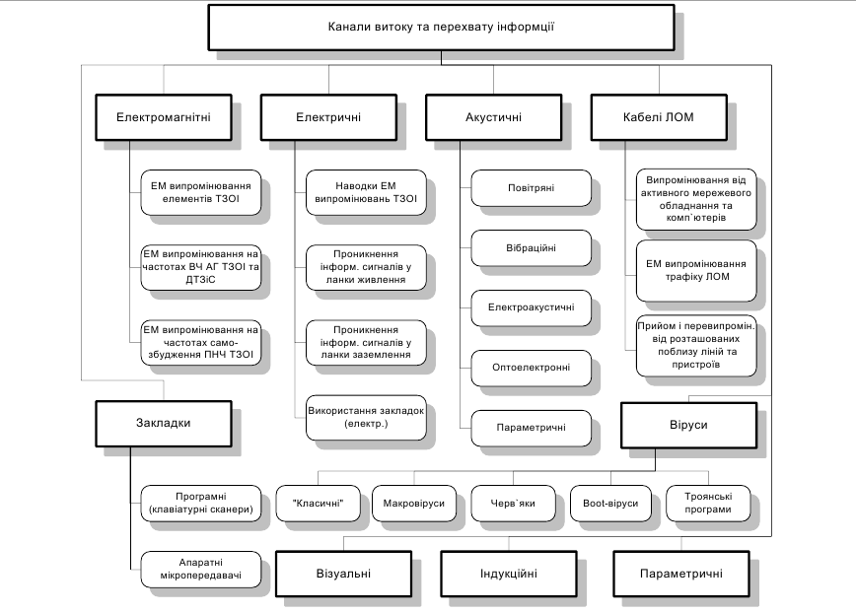

Slide 36
Модель порушника (зловмисника)
Порушник — фізична особа (необов'язково користувач системи), яка порушує політику безпеки системи.
Модель порушника – сукупність представлень по людському чиннику здійснення загроз безпеки:
категорії осіб, серед яких може виявитися порушник;
його мотиваційні підстави і переслідувані цілі;
його можливості по здійсненню тих або інших загроз (кваліфікація, технічна та інша інструментальна оснащеність);
найбільш ймовірні способи його дій.
Мотиви дій, вчинків зі здійснення загроз:
усвідомлені: (користь, нажива; політика, влада, шпигунство; дослідницький інтерес)
неусвідомлені (не цілком, не до кінця усвідомлювані): (хуліганство; помста; заздрість; невдоволення; недбалість, несумлінність).
Рівні можливостей порушників:
1 - запуск завдань з фіксованого набору, що реалізовують заздалегідь передбачені функції по обробці інформації.
2 - можливість створення і запуску власних програм з новими функціями по обробці інформації.
3 - можливість управління функціонуванням АС
4 - увесь об'єм можливостей осіб, що здійснюють проектування, реалізацію і ремонт технічних засобів АС

Slide 37
Політика безпеки ІС
Політика безпеки – набір законів, правил і практичних рекомендацій, на основі яких здійснюється управління критичною інформацією в системі, її захист та розподіл. Політика безпеки має бути індивідуальною, залежати від конкретної технології обробки інформації, використання програмних та технічних засобів.
Комплексне забезпечення інформаційної безпеки ІС – це сукупність криптографічних, програмно-апаратних, технічних, правових, організаційних методів і засобів забезпечення захисту інформації при її обробці, зберіганні та передачі з використанням сучасних комп’ютерних технологій.
Засоби захисту мають:
бути адекватними імовірності здійснення і ступеню загрози;
забезпечувати задану ефективність захисту інформації на встановленому рівні.
Етапи побудови політики інформаційної безпеки:
реєстрація всіх ресурсів, які мають бути захищені;
аналіз та створення переліку можливих загроз для кожного ресурсу;
оцінка ймовірності появи кожної загрози;
вжиття заходів, які дозволяють економічно ефективно захистити інформаційну систему.

Slide 38
Структура Політики безпеки
Загальні положення, де обговорюються призначення та правова основа документа, даються основні означення та термінологія.
Об’єкти захисту, де описано категорії інформаційних ресурсів, які підлягають захисту, подається структура, склад і розміщення основних об’єктів захисту та інформаційні зв’язки між ними.
Мета та основні завдання забезпечення безпеки, де описано інтереси суб’єктів інформаційних відносин, мета та основні завдання системи забезпечення безпеки організації та шляхи вирішення поставлених завдань.
Основні загрози безпеці інформації організації. Розділ присвячено опису основних загроз та шляхів їх реалізації.
Модель можливих порушників. Подається формальний або неформальний опис порушника, його мотивації, кваліфікації та можливих дій.

Slide 39
Структура Політики безпеки
Витік інформації технічними каналами. Аналізує існуючі та майбутні можливі технічні канали витоку інформації та описує способи протидії. Як правило, тут описано пасивні та активні методи протидії, їх взаємодія, доцільність та економічна обґрунтованість.
Основні принципи побудови системи інформаційної безпеки організації. Описує такі важливі принципи, як законність, системність, комплексність, неперервність захисту, модифікованість, економічна доцільність, персональна відповідальність, мінімізація повноважень, розмежування функцій, гнучкість та простота системи захисту.
Методи та засоби забезпечення задекларованого рівня захищеності інформаційних ресурсів. Описує засоби забезпечення інформаційної безпеки, зокрема, регламентації доступу в приміщення, допуску співробітників до інформаційних ресурсів; порядок обслуговування та модифікації апаратних та програмних ресурсів.
Порядок внесення змін та доповнень. У цьому розділі регламентовано порядок внесення змін та доповнень до політики безпеки.

Slide 40
Література
Хлобистова О.А., Савченко Ю.Г., Гладка М.В. Технології захисту інформації [Електронний ресурс]: навчальний посібник. – К.: НУХТ, 2014. – 84 с.
Остапов С. Е., Євсеєв С. П., Король О. Г. Технології захисту інформації : навчальний посібник. – Х. : Вид. ХНЕУ, 2013. – 476 с.
Лужецький В.А., Кожухівський А.Д., Войтович О.П. Основи інформаційної безпеки. Навчальний посібник. – Вінниця: ВНТУ, 2009. – 268 с.
Антонюк А.О. Mоделювання систем захисту інформації: монографія. – Ірпінь: Національний університет ДПС України, 2015.-273 с.
Бурячок В. Л., Толубко В.Б., Хорошко В.О., Толюпа С.В. Інформаційна та кібербезпека: соціотехнічний аспект: підручник. – К.: ДУТ, 2015. – 288 с.
Диогенес Ю., Озкайя Э. Кибербезопасность: стратегии атак и обороны . – М.: ДМК Пресс, 2020. – 326 с.

